Slide 1


Slide 2
Etica en ciencia de datos en salud
Normatividad y ética en ciencia de datos en salud
Ever Augusto Torres Silva

Slide 3

Notes:
Baranda de la ética: Esta baranda está hecha de principios morales y valores humanos fundamentales. Nos ayuda a mantenernos en el camino correcto al utilizar la IA, asegurando que nuestras acciones sean justas, responsables y respetuosas de la dignidad humana. La ética nos recuerda considerar las implicaciones de nuestras decisiones, como el impacto en la privacidad, la equidad y el bienestar de las personas.
Baranda de la normatividad: La otra baranda está compuesta por leyes, regulaciones y políticas que gobiernan el uso de la IA. Estas normas proporcionan un marco legal que establece límites claros y procedimientos específicos para garantizar que la IA se utilice de manera segura y controlada. La normatividad asegura que haya responsabilidad y transparencia, y que los derechos de los individuos estén protegidos ante posibles abusos o mal uso de la tecnología.

Slide 4

Top 10 Riesgos de la tecnología en salud para el 2023
Inefectividad en la recogida de equipos biomédicos de uso domiciliario por usuarios y pacientes: Usualmente los fabricantes informan a los distribuidores o es usado un lenguaje técnico que los pacientes no son capaces de descifrar.
Aumento de los dispositivos médicos de un solo uso defectuosos: Los defectos de los productos pueden causar mayor desperdicios, retrasos o incorrectos tratamientos, infecciones nosocomiales u otros daños.
Usos inapropiados de los Gabinetes Automáticos de Dispensación de medicamentos (ADC por sus siglas en inglés): Los controles de seguridad de los ADC pueden ser saltados en escenarios como el de las urgencias, favoreciendo el error en la aplicación de medicamentos.
Desconexión de los accesos venosos en hemodiálisis: Este evento puede ocasionar una pérdida masiva de sangre y llevar a la muerte
Ciberseguridad asociada con sistemas en la nube: Los sistemas basados en la nube no eximen de riesgo a la institución, problemas en el servicio pueden ocasionar retrasos o tener brechas de seguridad.
Infusores de presión inflables (IPIs por sus siglas en inglés): Aumentan el riesgo de generar burbujas que entren al sistema circulatorio poniendo en riesgo la salud o la vida del paciente.
Contaminación cruzada por confusión en los requerimientos de desinfección en ventiladores mecánicos: Las instrucciones de los fabricantes o agencias reguladoras de los protocolos de limpieza de estos equipos, no suelen ser consistentes o son confusas, en consecuencia la desinfección no es efectiva aumentando el riesgo de contaminación cruzada en los pacientes.
Quemaduras serias por equipos de electrocirugía: Asociados a un no completo entendimiento de los componentes y funciones del equipo.
Alta carga cognitiva en uso de sistemas de telemetría cardíaca: El incremento (o sobreuso) de estos sistemas aumentaran considerablemente la carga cognitiva del personal asistencial aumentando el riesgo de omitir eventos críticos.
No reporte de problemas o incidencias con la tecnología: El subregistro o no registro por desconocimiento o procesos inexistentes habilitan la recurrencia de los problemas o incidentes de la misma tecnología.

Slide 5
Conceptos éticos y de protección de la información
Privacidad
Confidencialidad
Derecho
Deber
Notes:
La privacidad es el derecho de una persona a controlar la información personal que comparte y quién tiene acceso a ella. Imagina que tienes un diario personal; la privacidad es decidir quién puede leerlo o si prefieres guardarlo bajo llave. En las redes sociales, es decidir qué publicaciones compartir y con quién. La privacidad está relacionada con la autonomía personal.
Por otro lado, la confidencialidad se refiere a cómo se maneja y protege la información una vez que alguien más la tiene. Si le cuentas a tu médico algo sobre tu salud, la confidencialidad es la responsabilidad del médico de no compartir esa información con otros sin tu permiso. En las redes sociales, la confidencialidad es lo que la plataforma hace para proteger tus datos de accesos no autorizados.
En resumen:
Privacidad: Autonomía y control sobre tu información.
Confidencialidad: Protección y manejo seguro de tu información por otros.
Ambas son esenciales para proteger nuestra información en la era digital. La privacidad nos permite decidir qué compartimos, mientras que la confidencialidad asegura que lo que compartimos esté protegido.

Slide 6
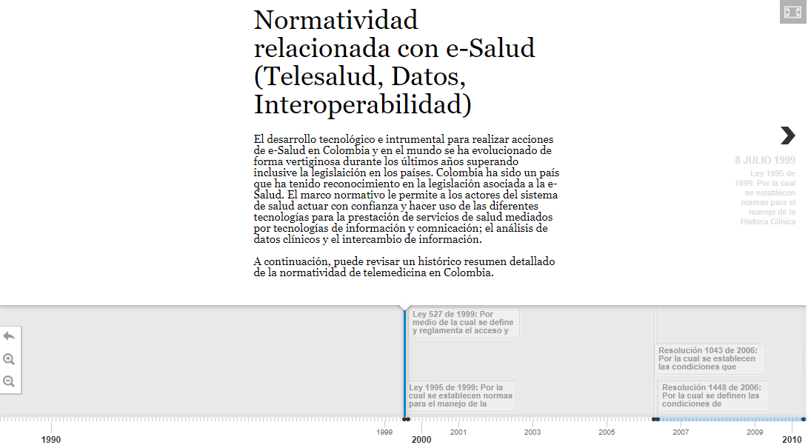
https://h5p.org/node/1472863
Notes:
https://www.ambitojuridico.com/noticias/analisis/tic/asi-van-los-proyectos-de-ley-sobre-inteligencia-artificial-en-colombia-en-la

Slide 7

Marco ético para la Inteligencia Artificial
Transparencia y explicación
Privacidad
Control humano de las decisiones propias deun sistema de inteligencia artificial
Seguridad
Responsabilidad
No discriminación
Inclusión
Prevalencia de derechos de niños, niñas y adolescentes
Beneficio social
Notes:
https://minciencias.gov.co/sites/default/files/marco-etico-ia-colombia-2021.pdf
Divide el documento en ética en los datos, en los algoritmos y en la práctica.
1.Este principio debe ser entendido como la apertura para brindar información signifcativa y comprensible sobre el diseño, funcionamiento e impacto que tienen los sistemas de inteligencia artifcial
2. Respeto por la intimidad de las personas y su esfera privada que impide el uso de información que estos no hayan autorizado y el perflamiento: c
3. cierta autonomía en la toma de decisiones, haciendo que el ser humano tenga control total sobre la toma de decisiones.
4. Los sistemas de inteligencia artifcial no deben generar afectaciones a la integridad y salud física y mental de los seres humanos con los que interactúan
5. responder por los resultados que produzca un sistema de inteligencia artifcial y las afectaciones que llegue a generar.
6. no pueden tener resultados o respuestas que atenten contra el bienestar de un grupo especifco o que limiten los derechos de poblaciones históricamente marginadas
7. participación activa de poblaciones históricamente marginadas y de poblaciones diversas en el diseño, desarrollo, implementación y evaluación de los sistemas de inteligencia artifcial que se utilicen en Colombia
8. deben reconocer, respetar y privilegiar los derechos de niños niñas y adolescentes.
9. directamente relacionada a una actividad que genere un benefcio social claro y determinable

Slide 8
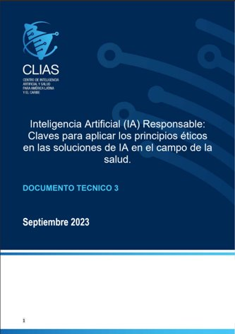
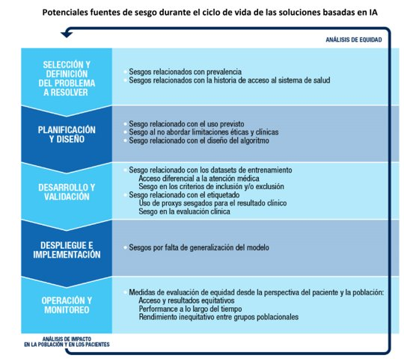
Principios del Centro de Inteligencia artificial en salud para américa latina y el caribe - CLIAS

Slide 9
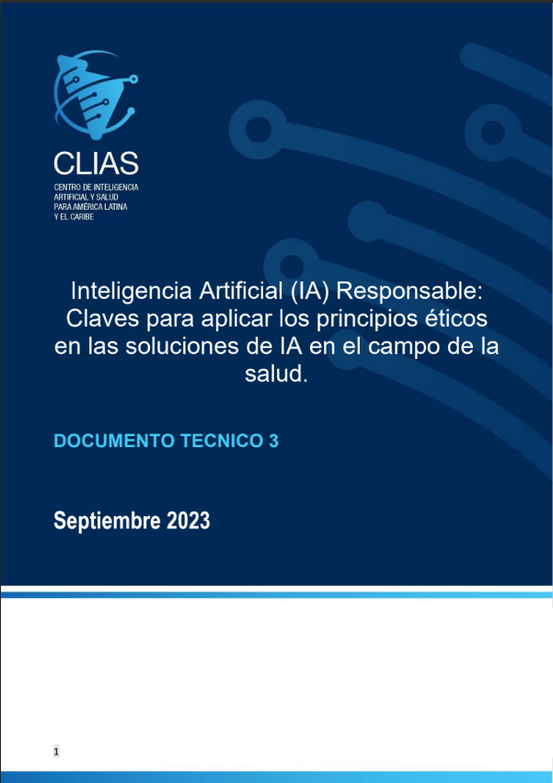
Principios del Centro de Inteligencia artificial en salud para américa latina y el caribe - CLIAS
Selección del problema
Beneficios vs riesgos; Implicaciones ética y jurídicas; Datos abiertos vs privacidad
Planificación y diseño
Adopción, pero adaptación; Gobernanza, permitir escrutinio
Desarrollo y validación
Sesgos, Protección y privacidad, confianza usuarios
Despliegue e implementación
Interpretación
Operación y monitoreo
Evaluación en el tiempo

Slide 10
Etica en ciencia de datos en salud
Estándares para reporte y evaluación
Ever Augusto Torres Silva

Slide 11
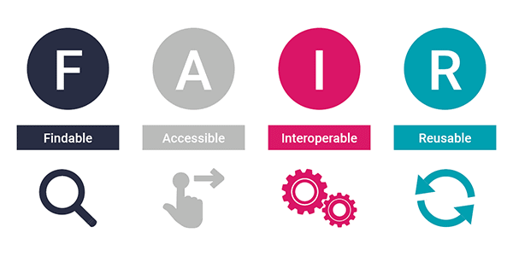
Principios FAIR
Notes:
Los principios FAIR son un conjunto de directrices diseñadas para mejorar la gestión y el intercambio de datos científicos. El acrónimo FAIR representa cuatro principios fundamentales: Findable, Accessible, Interoperable y Reusable. Estos principios buscan asegurar que los datos sean fácilmente localizables, accesibles, compatibles con otros sistemas y reutilizables por la comunidad científica.
Adoptar los principios FAIR ayuda a maximizar el valor de los datos, facilitando su descubrimiento y uso por un amplio espectro de usuarios. Estos principios promueven la transparencia, la reproducibilidad de la investigación y el avance científico, al fomentar un enfoque más sistemático y coordinado en la gestión de datos.

Slide 12
Findable (F)
F1 – Meta(datos) son asignados unívocamente y con un identificador persistente.
F2 – Datos están descritos con metadatos enriquecidos
F3 – Meta(datos) clara y explícitamente incluye el identificador de la data que muestra.
F4 – Meta(datos) están registrados o indexados en un recurso buscable
Notes:
El primer principio de FAIR es "Findable", que se refiere a la capacidad de los datos para ser encontrados fácilmente por humanos y máquinas. Para que los datos sean encontrables, deben cumplir ciertos criterios:
Identificadores Únicos y Persistentes: Los datos deben tener identificadores únicos y persistentes, como los DOI (Digital Object Identifiers), que permitan su localización precisa.
Metadatos Ricos: Los datos deben estar acompañados de metadatos descriptivos y detallados, que proporcionen información sobre el contenido, la procedencia, el contexto y la estructura de los datos.
Índices de Búsqueda: Los datos y sus metadatos deben ser indexados en bases de datos y motores de búsqueda para facilitar su localización.
Documentación Accesible: Los recursos deben estar bien documentados y accesibles a través de catálogos o repositorios de datos, permitiendo a los usuarios encontrar la información necesaria rápidamente.
En resumen, el principio "Findable" asegura que los datos estén organizados y documentados de manera que puedan ser localizados fácilmente, promoviendo así el descubrimiento y uso efectivo de los datos científicos.

Slide 13
Accesible (A)
A1 – Meta(datos) son recuperables por su identificador usando un protocolo de comunicación estandarizado
A1.1 – El protocolo es abierto, gratis y universalmente implementable
A1.2 – Protocolo permite procedimientos de autenticación, autorización.
A2 – Los metadados son accesibles incluso cuando los datos no están disponibles
Notes:
El segundo principio de FAIR es "Accessible", que se refiere a la capacidad de los datos para ser accedidos por usuarios autorizados cuando sea necesario. Para que los datos sean accesibles, deben cumplir ciertos criterios:
Protocolos de Acceso Estándar: Los datos deben ser recuperables mediante protocolos de comunicación abiertos, bien establecidos y ampliamente adoptados, como HTTP o FTP. Estos protocolos aseguran que los datos puedan ser accesibles a través de diferentes sistemas y plataformas.
Autenticación y Autorización: Si es necesario, el acceso a los datos puede requerir autenticación y autorización. Esto garantiza que solo los usuarios con permisos adecuados puedan acceder a la información, protegiendo así la privacidad y la seguridad de los datos.
Metadatos Accesibles: Incluso si los datos en sí no son directamente accesibles debido a restricciones, los metadatos que describen esos datos deben ser accesibles públicamente. Esto permite a los usuarios saber que los datos existen y a quién contactar para solicitarlos.
Persistencia de los Enlaces: Los enlaces a los datos y a los metadatos deben ser persistentes, de modo que los usuarios puedan acceder a ellos a lo largo del tiempo sin que los enlaces se rompan.

Slide 14
Interoperable (I)
I1 – Meta(datos) usa un lenguaje formal, accesible y ampliamente aplicable para la representación del conocimiento.
I2 – Los meta(Datos) usan vocabularios que siguen los principios FAIR
I3 – Los meta(Datos) incluyen referencias calificadas a otros meta(Datos)
Notes:
El tercer principio de FAIR es "Interoperable", que se refiere a la capacidad de los datos para integrarse con otros datos y ser utilizados por diferentes sistemas y aplicaciones. Para que los datos sean interoperables, deben cumplir ciertos criterios:
Estándares Formales: Los datos deben utilizar formatos y lenguajes estándar que sean ampliamente reconocidos y adoptados por la comunidad científica, como XML, JSON o RDF. Estos estándares facilitan el intercambio y la integración de datos entre diferentes sistemas.
Vocabularios Compartidos: Los datos deben emplear vocabularios y ontologías comúnmente aceptadas que sean claramente definidos y que faciliten la comprensión y el uso consistente de los datos. Esto asegura que los términos y conceptos utilizados en los datos sean interpretados de la misma manera por diferentes usuarios y sistemas.
Enlaces a Otros Datos: Los datos deben incluir referencias claras y persistentes a otros datos y recursos relevantes. Esto permite la conexión y la integración de datos de diferentes fuentes, creando una red de información interconectada que puede ser explorada y analizada de manera conjunta.
Documentación y Metadatos Ricos: Los metadatos deben proporcionar información suficiente sobre el contexto, la calidad y las condiciones de uso de los datos. Esto ayuda a los usuarios a comprender cómo los datos pueden ser integrados y reutilizados en diferentes contextos.

Slide 15
Reusable (R)
R1 – Los meta(Datos) Están descritos con atributos relevantes y plurales
R1.2
R1.3 Los meta(Datos) pertenecen a una comunidad expertos del dominio
R2 – Los meta(Datos) están liberados con una licencia clara y accesible
Notes:
El cuarto principio de FAIR es "Reusable", que se refiere a la capacidad de los datos para ser reutilizados en futuras investigaciones y aplicaciones. Para que los datos sean reutilizables, deben cumplir ciertos criterios:
Metadatos Ricos y Descriptivos: Los datos deben estar acompañados de metadatos detallados y precisos que describan el contexto, la procedencia, la calidad y las condiciones de uso de los datos. Esto proporciona a los usuarios toda la información necesaria para comprender y reutilizar los datos de manera efectiva.
Licencias Claras: Los datos deben estar sujetos a licencias claras y accesibles que especifiquen las condiciones de uso, como Creative Commons o licencias específicas de datos abiertos. Esto asegura que los usuarios comprendan sus derechos y obligaciones al reutilizar los datos.
Conformidad con Normas Comunitarias: Los datos deben cumplir con las normas y estándares comunitarios que sean reconocidos por la disciplina científica correspondiente. Esto facilita la interoperabilidad y la reutilización de los datos dentro de la comunidad.
Calidad y Procedencia Documentada: Los datos deben incluir información sobre su calidad y procedencia, lo que permite a los usuarios evaluar la fiabilidad y la adecuación de los datos para sus propios propósitos. La transparencia en la procedencia y la calidad aumenta la confianza y la utilidad de los datos.

Slide 16
Sesgo en ML:
Desbalance de datos
Perpetuación de patrones
Correlación de información
Omisión de datos
Compensación manual de sesgo
Notes:
Definición de Sesgo (Bias)
Un error sistemático en muestreos o ensayos, donde se seleccionan unas respuestas frente a otras.
En IA, ocurre cuando un algoritmo genera resultados con prejuicios sistémicos debido a suposiciones erróneas en el entrenamiento.
Causas de Sesgo en Machine Learning (ML)
Desbalance de datos:
Todos los grupos no están representados en el conjunto de datos.
Ejemplo: Modelo scoring con 73% no default vs. 3% default.
Nota: No todos los datos desbalanceados producen sesgos algorítmicos.
Perpetuación de patrones:
Preexistencia de patrones en los datos que condicionan la respuesta del modelo.
Correlación de información:
La colinealidad entre predictores afecta la robustez de los modelos.
Omisión de datos:
Muestras no aleatorias o inducción directa en el conjunto de entrenamiento.
Compensación manual de sesgo:
Metodologías que intentan balancear datos pueden generar sesgos en la situación real.
Mitigación del Sesgo en ML
Recolección y Curación de Datos:
Recopilar y curar datos de alta calidad, diversos y representativos.
Preprocesamiento de Datos:
Eliminar ruido, valores atípicos y sesgos en los datos.
Diseño Algorítmico:
Diseñar algoritmos justos, transparentes y explicables.
Evaluación del Modelo:
Evaluar modelos con métricas de equidad y conjuntos de prueba.
Supervisión Humana:
Implementar supervisión y auditoría humana para detectar y corregir sesgos.
Monitoreo Continuo:
Monitorear y actualizar continuamente los modelos para asegurar equidad y precisión.

Slide 17
PROBAST (Prediction model Risk Of Bias ASsessment Tool)
Participants
Predictors
Outcome
Analysis
Wolff RF, Moons KGM, Riley RD, Whiting PF, Westwood M, Collins GS, Reitsma JB, Kleijnen J, Mallett S; PROBAST Group†. PROBAST: A Tool to Assess the Risk of Bias and Applicability of Prediction Model Studies. Ann Intern Med. 2019 Jan 1;170(1):51-58. doi: 10.7326/M18-1376. PMID: 30596875.
Notes:
PROBAST, que significa "Prediction model Risk Of Bias ASsessment Tool", es una herramienta diseñada para evaluar el riesgo de sesgo y la aplicabilidad de los estudios que desarrollan, validan o actualizan modelos de predicción. Su objetivo principal es asegurar que los modelos de predicción sean fiables y válidos para su uso en diversas aplicaciones.
El uso de PROBAST es crucial para investigadores y profesionales de la salud, ya que proporciona un marco estandarizado para identificar posibles problemas en los estudios de modelos de predicción. Esto incluye la evaluación de la metodología utilizada, la calidad de los datos, y la forma en que se presentan y analizan los resultados.
PROBAST es ampliamente reconocido por su enfoque sistemático y riguroso, y ha sido adoptado por diversas organizaciones y revistas científicas como una referencia clave para la evaluación de modelos de predicción. Al aplicar PROBAST, los usuarios pueden garantizar que los modelos de predicción cumplen con altos estándares de calidad y son aplicables en contextos clínicos y de investigación.

Slide 18
PROBAST: Pasos
Paso 1: Especifique su pregunta de revisión sistemática
Paso 2: clasificar el tipo de evaluación del modelo de predicción
Step 3: Assess risk of bias and applicability
Step 4: Overall assessment
Notes:
https://www.probast.org/wp-content/uploads/2020/02/PROBAST_20190515.pdf
Step 1: Definir la Pregunta de Revisión Sistemática
Formular la pregunta de revisión sistemática para facilitar la evaluación de la aplicabilidad de los modelos evaluados.
Completar una tabla específica una vez por cada revisión sistemática.
Step 2: Clasificar la Evaluación del Modelo
Utilizar la tabla para clasificar la evaluación como desarrollo del modelo, validación del modelo, actualización del modelo o una combinación de estos.
Aplicar diferentes preguntas de señalización según el tipo de evaluación del modelo de predicción.
Nota: Si la evaluación no encaja en una de estas clasificaciones, no se debe utilizar PROBAST.
Step 3: Evaluar el Riesgo de Sesgo
Evaluar el riesgo de sesgo en cuatro dominios: participantes, predictores, resultado y análisis.
Responder a preguntas de señalización específicas para cada dominio.
Determinar el riesgo de sesgo para cada dominio basado en las respuestas a las preguntas de señalización.
Step 4: Juicios Generales sobre el Riesgo de Sesgo y Aplicabilidad
Usar tablas para alcanzar juicios generales sobre el riesgo de sesgo y preocupaciones sobre la aplicabilidad de la evaluación del modelo de predicción (desarrollo y/o validación) en todos los dominios evaluados.
Completar una tabla por cada evaluación de un modelo distinto.

Slide 19
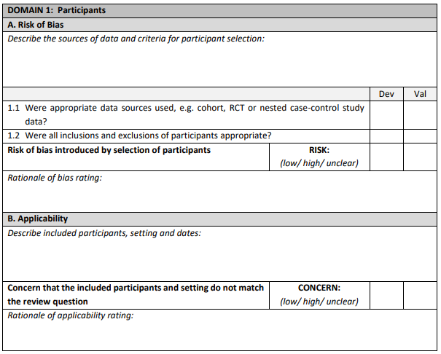
PROBAST: Participants

Slide 20
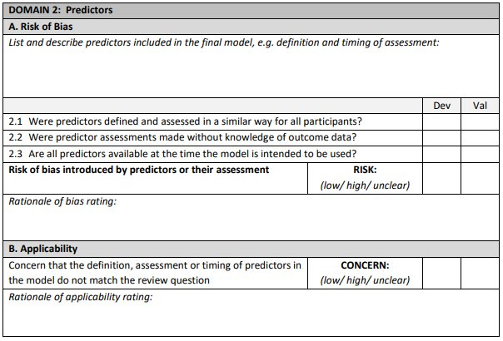
PROBAST: Predictors

Slide 21
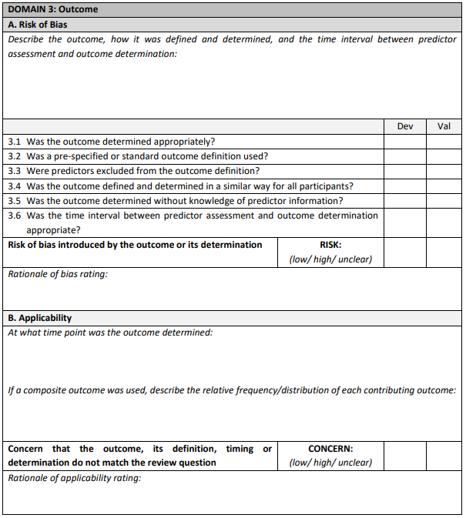
PROBAST: Outcome

Slide 22
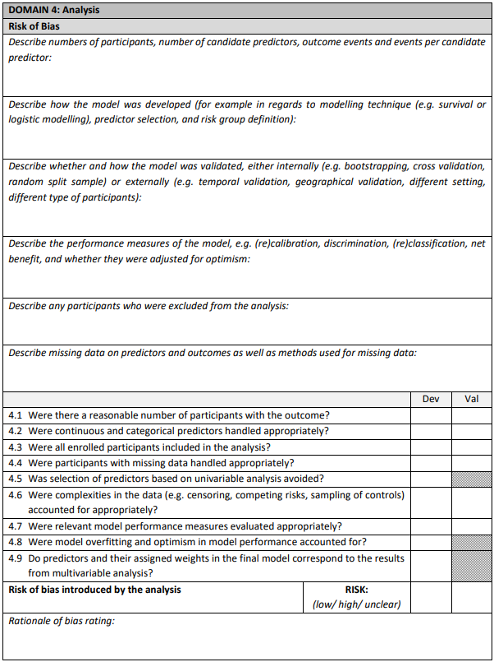
PROBAST: Analysis

Slide 23
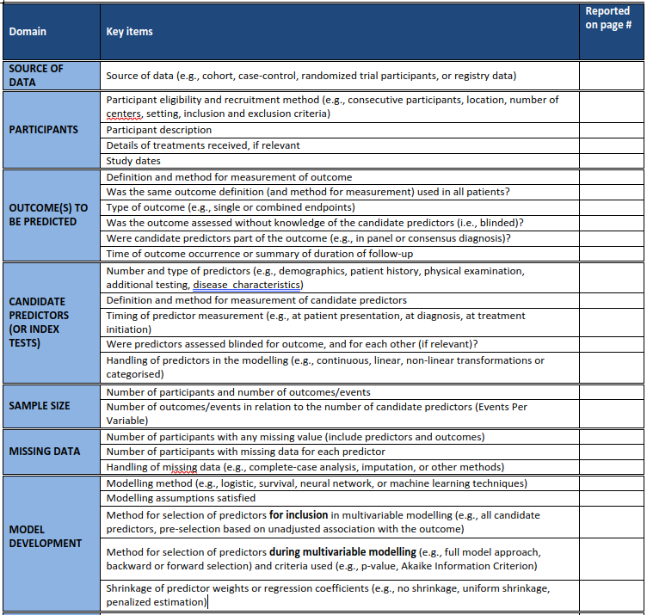
CHARMS:
CHecklist for critical Appraisal and data extraction for systematic Reviews of prediction Modelling Studies
Moons KG, de Groot JA, Bouwmeester W, Vergouwe Y, Mallett S, Altman DG, Reitsma JB, Collins GS. Critical appraisal and data extraction for systematic reviews of prediction modelling studies: the CHARMS checklist. PLoS Med. 2014 Oct 14;11(10):e1001744. doi: 10.1371/journal.pmed.1001744. PMID: 25314315; PMCID: PMC4196729.

Slide 24
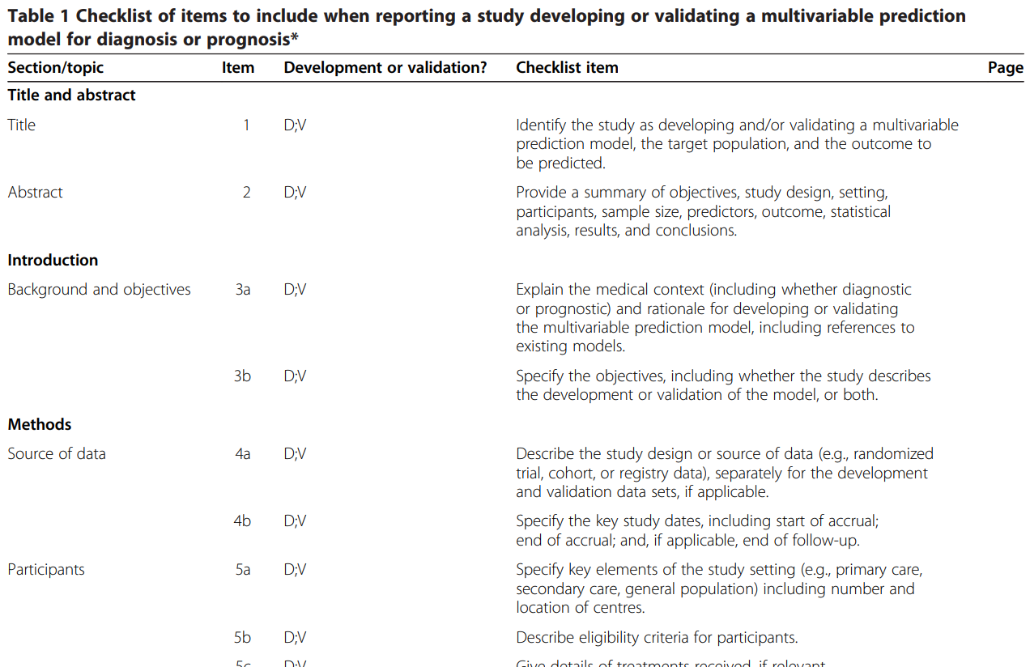
TRIPOD: Transparent reporting of a multivariable prediction model for individual prognosis or diagnosis
Collins, G.S., Reitsma, J.B., Altman, D.G. et al. Transparent reporting of a multivariable prediction model for individual prognosis or diagnosis (TRIPOD): the TRIPOD Statement. BMC Med 13, 1 (2015). https://doi.org/10.1186/s12916-014-0241-z
Notes:
TRIPOD, que significa "Transparent Reporting of a multivariable prediction model for Individual Prognosis or Diagnosis", es una iniciativa que proporciona directrices para la elaboración y el informe transparente de modelos de predicción multivariables. Estos modelos son herramientas fundamentales en la medicina y otras ciencias, ya que ayudan a predecir el riesgo de eventos futuros (prognosis) o a diagnosticar condiciones presentes (diagnosis) en individuos.
Diagnóstico (Diagnosis):
Se refiere a la identificación de una enfermedad o condición en un paciente basándose en datos clínicos y pruebas diagnósticas.
Los modelos de predicción para diagnóstico ayudan a determinar si un paciente tiene una enfermedad específica en función de sus síntomas, resultados de pruebas y otras variables.
Pronóstico (Prognosis):
Se refiere a la predicción del curso futuro de una enfermedad o la probabilidad de un resultado específico en un paciente que ya ha sido diagnosticado.
Los modelos de predicción para pronóstico evalúan el riesgo de eventos futuros, como la progresión de la enfermedad o la probabilidad de recuperación, basándose en múltiples factores y características del paciente.
TRIPOD proporciona un conjunto detallado de recomendaciones que abarcan desde la planificación del estudio hasta la presentación de los resultados, asegurando que los modelos de predicción sean desarrollados, validados y reportados con alta calidad y transparencia. Estas directrices son cruciales para mejorar la reproducibilidad y la aplicación práctica de los modelos en la atención médica y la investigación

Slide 25


